Slide 1
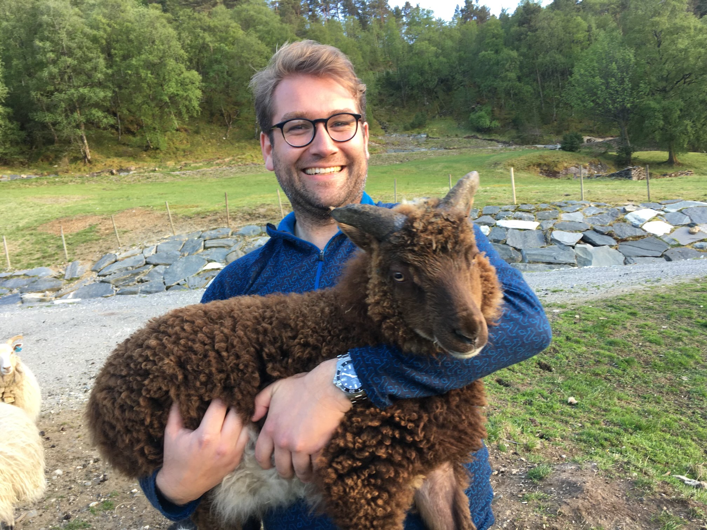
Når friluftsloven misbrukes
- og kommunen ikke griper inn advokat Jacob Nødseth

Slide 2
Advokat Jacob Nødseth
Har studert mye forskjellig, blant annet:
Master i rettsvitenskap fra UiB (2014), med bl.a. kommunalrett som spesialfag
Årsstudium i psykologi UiB (2020)
Årsstudium «Kommunikasjonsrådgiverstudiet», Høgskolen Innlandet (2022)
Diverse fag på UiB, Handelshøyskolen BI,Høgskolen i Volda, UiS
Advokatfullmektig og advokat i Advokatfirma Blikra, Slotterøy & Fonn avd. Florø AS siden januar 2016. Klienter rundt om i landet, og i utlandet.

Slide 3
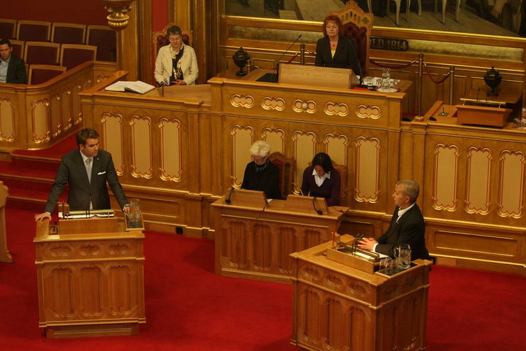
Annen erfaring
Ca 80 små og større politiske verv siden 2006, lokalt, regionalt og nasjonalt
Medlem av Flora bystyre 2007-2019, Kinn kommunestyre 2019-
Leder plan-, miljø- og næringsutvalget i Kinn kommune og for kommunens klagenemnd. Frikjøpt siden 2020 ca 50%.
Gruppeleder og medlem i formannskapet for Venstre
Styreleder Ålfotbreen landskapsvernområde, oppnevnt av Miljødirektoratet.
Flere andre styreverv innen storkjøkkendrift, havn, KODE Kunstmuseene i Bergen mm.
Praktikant i NHO Sogn og Fjordane 2007-2008.
Andrekandidat til fylkestinget for Vestland Venstre ved valget i 2023

Slide 4
Konflikten i Kjellerskogen

Slide 5
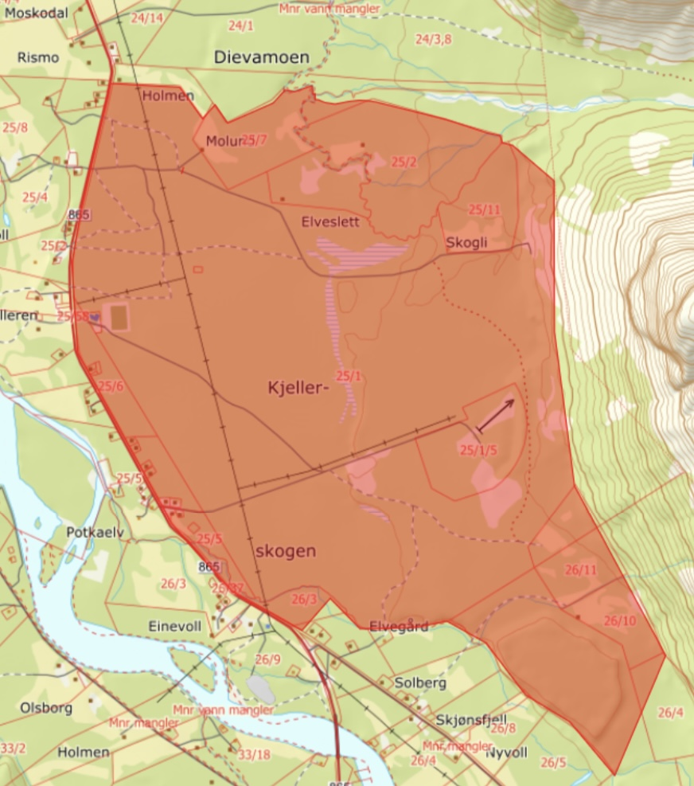

Slide 7
Konflikten i Kjellerskogen
Areal ca 6 km2
Bøndene er helt avhengige av å bruke Kjellerskogen til beite, som har vært i bruk i flere hundre år
Harmonisk symbiose med det tradisjonelle friluftslivet
Hundekjøring som stor aktivitet eskalerte for ca 10 år siden. I det alt vesentlige av Nordreisa Hundekjørerlag:
Kjører både på snø og barmark
Mange hundre hunder på en gang
Spann lange som trailere
Stevner
Hundegårder
Støy, avføring, konflikt – for både natur, husdyr og mennesker

Slide 8
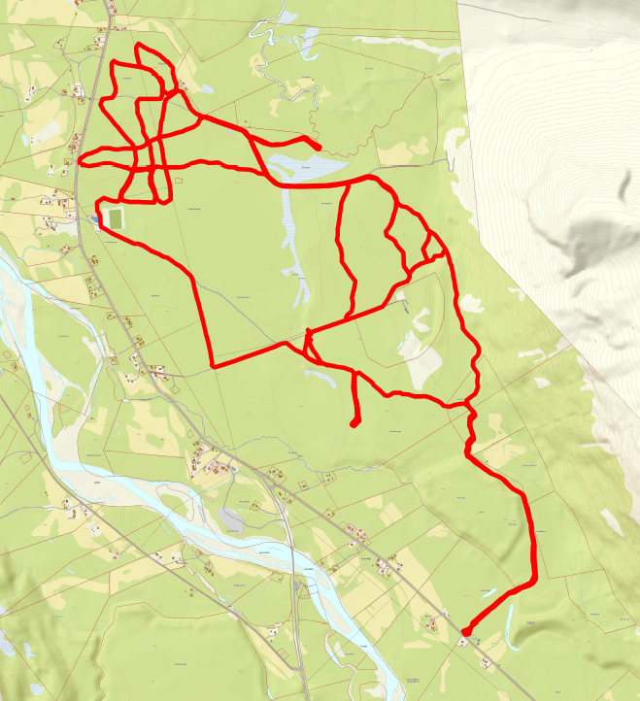

Slide 9
Rettigheter som støter sammen
Beiterettighetene: Tinglyste rettigheter, alders tids bruk mv.
Hundekjørerne: Allemannsretten.
Annen tradisjonell friluftsaktivitet: Allemannsretten.
I tillegg: dyrevelferdsloven, motorferdselloven, plan- og bygningsloven mv. Ikke tema i nærværende sak, men åpenbart del av totalbildet.

Slide 10
Vårt helt overordnede utgangspunkt for saken
Allemannsretten er ikke en rett uten plikter.
Aktiviteten til hundekjørerne går utover tålegrensene i friluftsloven, ergo er den rettsstridig.

Slide 11
Rettslige utgangspunkter i friluftsloven
§ 2 (Ferdsel i utmark.)
I utmark kan enhver ferdes til fots hele året, når det skjer hensynsfullt og med tilbørlig varsomhet.
Det samme gjelder ferdsel med ride- eller kløvhest, kjelke, tråsykkel eller liknende på veg eller sti i utmark og over alt i utmark på fjellet, såfremt ikke kommunen med samtykke av eieren eller brukeren har forbudt slik ferdsel på nærmere angitte strekninger.

Slide 12
§ 11 (Ferdselskultur og eierens bortvisingsrett.)
Enhver som ferdes eller oppholder seg på annen manns grunn eller på sjøen utenfor, skal opptre hensynsfullt og varsomt for ikke å volde skade eller ulempe for eier, bruker eller andre, eller påføre miljøet skade. Han plikter å se etter at han ikke etterlater seg stedet i en tilstand som kan virke skjemmende eller føre til skade eller ulempe for noen.
Grunnens eier eller bruker har rett til å vise bort folk som opptrer hensynsløst eller ved utilbørlig atferd utsetter eiendommen eller berettigete interesser for skade eller ulempe.

Slide 13
§ 15 (Regulering av ferdsel på visse friluftsområde)
Til regulering av ferdselen på område hvor utfarten er stor, kan kommunen med samtykke av eieren eller brukeren fastsette atferdsregler som enhver som ferdes på området plikter å følge. Reglene skal særlig ta sikte på å opprettholde ro og orden, verne dyre- og plantelivet og fremme helsetiltak og sanitære forhold.
§ 16 (Sperring av særlig utsatt område)
Blir en eiendom i særlig grad utsatt for almenhetens ferdsel kan kommunen med samtykke av eieren eller brukeren bestemme hel eller delvis sperring av eiendommen, når ferdselen gjør nevneverdig skade på den eller er til vesentlig hinder for den bruk som eieren eller brukeren gjør eller ønsker å gjøre av den.
Sperring fastsettes for et bestemt tidsrom, ikke over 5 år om gangen.

Slide 14
Fra å ha rett – til å få rett
Prosess i forvaltningen:
Kommunen bør utarbeide en forskrift som stenger Kjellerskogen for hundekjøring og heller flytter aktiviteten til et annet område.
Støtte fra grunneier Statskog – forslag fra kommunedirektøren i tråd med dette. Stenge Kjellerskogen, åpne opp nærliggende Tørrfossmoen.
Politikerne sa nei, gjentatte ganger. «Ikke riktig virkemiddel for å løse en privatrettslig tvist».
Ordføreren: Ta saken til retten!

Slide 15
Ot.prp.nr.27 (1995-1996) Om lov om endringer i lov av 28. juni 1957 nr. 16 om friluftslivet (fra kap 2 s. 6)
«Departementet foreslår at friluftsloven § 2 annet ledd endres slik at myndigheten til å regulere riding, sykling og liknende ferdsel legges til kommunen, med samtykke av grunneieren eller brukeren, og med fylkesmannens stadfesting [statlig stadfesting senere tatt ut, adv. Nødseth mrk]. Saksbehandlingen blir dermed lik etter denne paragraf og etter den gjeldende § 15 og den foreslåtte § 16. Hensikten med forslaget er å synliggjøre og understreke det offentliges (kommunens) ansvar for å gå inn med reguleringer av denne typen ferdsel der det viser seg å oppstå behov for det. Det kan f.eks. være et slikt behov for regulering der det oppstår konflikter mellom ulike former for ferdsel, eksempelvis mellom riding og alminnelig ferdsel til fots. Kommunen vil også få mulighet til å gripe inn dersom ferdselen går ut over hensynet til naturen, f.eks. pga. terrengslitasje. Regulering av ferdselen i slike tilfelle vil sikre en mer helhetlig miljøforvaltning, og hindre skade på naturgrunnlaget.»

Slide 16
Søksmål mot to parter i mai 2021
Nordreisa hundekjørerlag
Som står bak det alt vesentlige av aktiviteten som ønskes opphørt
Nordreisa kommune
Kommunen som representant for allmennheten.
Kommunen har en sentral rolle i friluftsforvaltningen, herunder aktiv søksmålskompetanse jf. friluftsloven § 22 – likevekthensyn tilsier også passiv søksmålskompetanse.
Friluftslovens grenser må kunne håndheves i seg selv – ikke være avhengig av at lokalpolitikere vedtar forskrifter.

Slide 17
Flere runder med skriftlig behandling i de lavere rettsinstanser
Tingretten avviste søksmålet mot kommunen på begjæring fra begge saksøkte, tillot saken fremmet mot hundekjørerlaget.
Lagmannsretten avviste søksmålet mot begge de saksøkte (LH-2021-135487-1): «[…]Dom i tråd med saksøkernes påstand vil ikke ha hjemmel i lov, og tvistegjenstanden utgjør dermed ikke et rettskrav. Eventuell dom for at hundekjøring i området er forbudt vil ikke ha noen praktisk betydning for kommunen, idet kommunen har ikke drevet med hundekjøring i området, og kommunen har ikke privatrettslig råderett over grunnen, da det er Statskog som eier grunnen. Saksøkerne har dermed ikke reelt behov for å få kravet avgjort i forhold til kommunen. Selv om hundekjørerlaget har hatt enkelte samlinger i området, kan ikke lagmannsretten se at det er hundekjørerlaget som sådan som arrangerer hundekjøringen i området. Både medlemmer og ikke-medlemmer benytter seg av området i egen regi. Dom i tråd med saksøkers påstand vil kun være bindende for hundekjørerlaget, og ikke for hundekjørere uten medlemskap i laget. Slik dom med forbud mot hundekjøring i området, rettet mot hundekjørelaget, vil etter lagmannsrettens syn være lite hensiktsmessig. Saksøkerne har dermed ikke reelt behov for å få kravet avgjort i forhold til hundekjørerlaget[…]»
Svært få saker slipper inn i Høyesterett. Så er da løpet kjørt og skal vi legge inn årene?

Slide 18
«Vi gir oss ikke så lett. Ikke faen.»

Slide 19
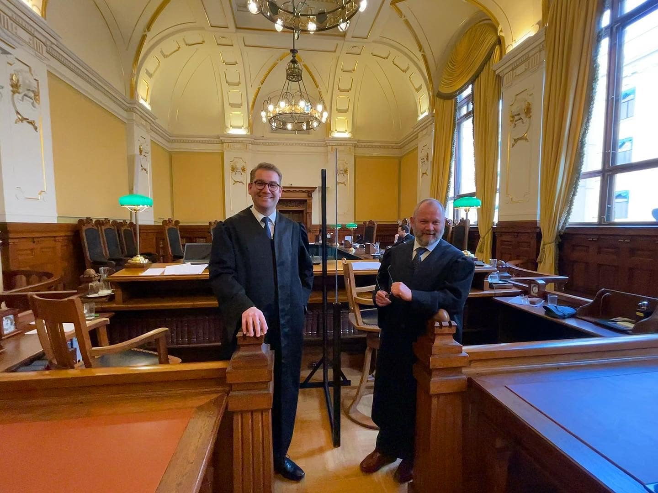
Høyesterett
Ankeutvalget (HR-2022-449-U) og fornyet behandling i lagmannsretten: Hundekjørerlaget kan saksøkes. Bøndene tilkjent sakskostnader.
Høyesterett besluttet å behandle saken mot kommunen muntlig. Dagen før saken kommer opp opplyses at hundekjørerlaget slår seg selv konkurs. (HR-2022-956-A)

Slide 20
 | Førstvoterende i avsnitt 51-54 (i en enstemmig kjennelse): «Om kommunen bare skulle ha aktiv søksmålskompetanse, ville det for øvrig være dårlig i samsvar med partslikhetsprinsippet – «equality of arms». Partene bør være likestilt og ha de samme virkemidlene. Også symmetribetraktninger tilsier derfor at kommunen ikke bare er gitt en rett til å anlegge søksmål. Den må også tåle å bli saksøkt. Reelle hensyn taler også med styrke for at kommunen kan saksøkes i en sak som gjelder den nærmere avklaring av motsetningen mellom grunneiere eller bruksrettshavere og allmenhetens rettigheter. Allemannsretten gir enhver en rettighet. Muligheten til å få rettsavklaring i en konflikt med allmennheten er dermed avhengig av at grunneiere og bruksrettshavere har en representant å forholde seg til. Kommunen fremstår som en naturlig representant for allmennheten i saker om allmennhetens ferdselsrett. At rettskraftvirkningene er begrenset til sakens parter, gjelder også i andre representative søksmål. En dom i saken vil likevel kunne bidra til rettsavklaring. Det bør kunne forventes at allmennheten vil innrette seg i tråd med det som følger av en dom, og en eventuell dom i saksøkernes favør vil også kunne være en foranledning for kommunen til å bruke sin forskriftshjemmel. Jeg er etter dette kommet til at kommunen kan saksøkes, jf. friluftsloven § 22 tredje ledd.»
(51) | Om kommunen bare skulle ha aktiv søksmålskompetanse, ville det for øvrig være dårlig i samsvar med partslikhetsprinsippet – «equality of arms». Partene bør være likestilt og ha de samme virkemidlene. Også symmetribetraktninger tilsier derfor at kommunen ikke bare er gitt en rett til å anlegge søksmål. Den må også tåle å bli saksøkt.

Slide 21
Hva så?
Sakens materielle side startet opp igjen i tingretten i Tromsø høsten 2022.
Motpart bare kommunen, siden hundekjørerlaget er konkurs.
Rettsmekling oktober 2022 førte til stansing av saken.
Hovedpunktene i avtalen:
«Kommunen igangsetter en prosess med Statskog som grunneier av området Tørrfossmoen, med sikte på å tilrettelegge for hundekjøring med spann i området. Kommunen skal nå oppfordre til bruk av området Tørrfossmoen for hundekjøring med spann, så sant ikke privatrettslige rettigheter er til hinder for dette.
Kommunen skal snarest igangsette arbeidet med en lokal forskrift som skal regulere forbud mot hundekjøring med spann innenfor sperregjerde i området Kjellerskogen. Kommunen skal arbeide for at forbudet minst gjelder perioden fra 10. juni til 10. oktober.»

Slide 22
Oppsummering/avslutning
Langt enklere å reise sak for å avklare rekkevidden av friluftsloven – nå uomtvistet at man kan gå til sak mot kommunen. Igjen også stadfestet at de som står bak selve aktiviteten kan saksøkes.
Kommunen må ta ansvar og bruke verktøykassen de har etter friluftsloven – og risikerer nå mer ved å ikke ta ansvar tidlig i prosessen.
Det nytter å stå på krava og ikke gi seg når «sunt bondevett» tilsier at man har rett!

